Slide 1

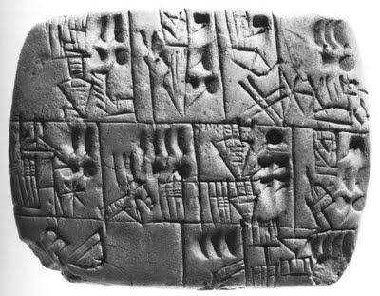
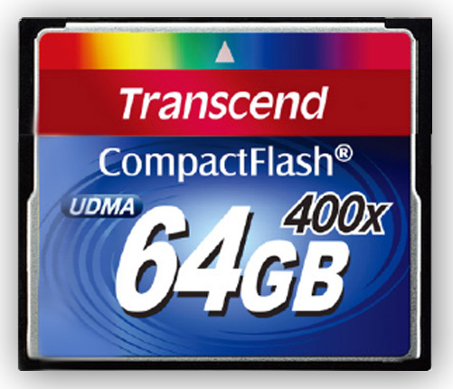

ИСТОРИЯ
НОСИТЕЛЕЙ
ИНФОРМАЦИИ

Slide 2


ИНФОРМАЦИЯ –
сведения об окружающем мире и протекающих в нем процессах, воспринимаемые человеком или специальным устройством.
(С.И. Ожегов)
НОСИТЕЛЬ ИНФОРМАЦИИ –
это любое устройство (предмет) предназначенное для записи и хранения информации.
Notes:
В информатике информация – произвольная последовательность символов, т.е. любое слово.

Slide 3

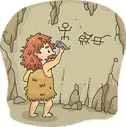

Наша цивилизация немыслима в её сегодняшнем состоянии без носителей информации. Наша память ненадёжна, поэтому достаточно давно человечество придумало записывать мысли во всех видах.
Notes:
В информатике информация – произвольная последовательность символов, т.е. любое слово.

Slide 4
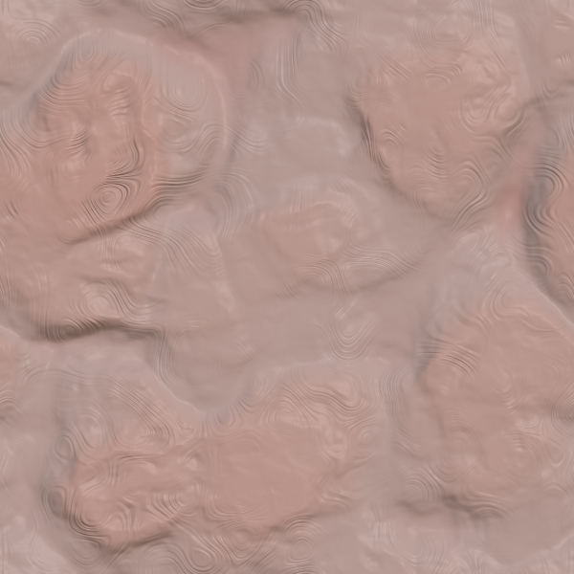
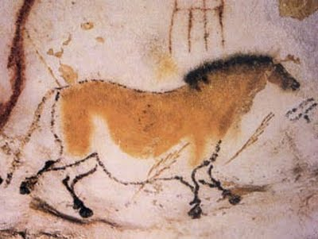
Докомпьютерная эпоха
Камни и стены пещер
(от 40 до 10 тыс. лет до н. э.)
Первыми носителями информации были стены пещер. Наскальные изображения и петроглифы (от греч. petros - камень и glyphe - резьба) изображали животных, охоту и бытовые сцены.
На самом деле точно неизвестно, предназначались ли наскальные рисунки для передачи информации, служили простым украшением, совмещали эти функции или вообще нужны были для чего-то ещё. Тем не менее, это самые старые носители информации, известные сейчас.

Slide 5

Докомпьютерная эпоха
Глиняные таблички
(7-й век до нашей эры)
На глиняных табличках писали пока глина была сырой, а затем обжигали в печи.
Именно глиняные таблички составили основы первых в истории библиотек, наиболее известной из которых является библиотека Ашшурбанипала (царь в Ассирии - древнее государство на территории современного Ирака) в Ниневии (столица Ассирии), которая насчитывала около 30 тысяч табличек.

Slide 6
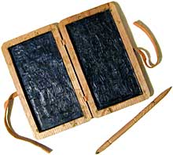
Докомпьютерная эпоха
Восковые таблички
(7-й век до нашей эры)
Восковые таблички - это деревянные таблички, внутренняя сторона которых покрывалась цветным воском для нанесения надписей острым предметом (стилосом). Использовались в древнем Риме.
Самая древняя такая табличка открыта археологами на территории античной Этрурии (Италия). Вырезана она из слоновой кости.

Slide 7
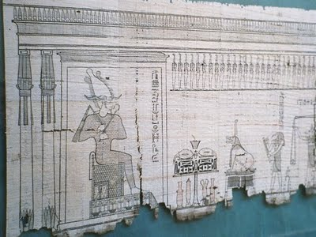
Докомпьютерная эпоха
Папирус
(3000 лет до нашей эры )
Папирус - писчий материал, получивший распространение в Египте и во всем Средиземноморье, для изготовления которого использовалось растение семейства Осоковые.
Писали на нем при помощи специального пера.

Slide 8
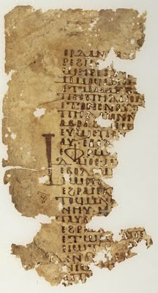
Докомпьютерная эпоха
Пергамент
(2-й век до нашей эры)
Название материала происходит от города Пергам, где стали впервые изготавливать этот материал. Пергамент представляет собой недубленую выделанную кожу животных - овечью, телячью или козью.
Популярности пергамента способствовало то, что на нём (в отличие от папируса) есть возможность смыть текст, написанный растворимыми в воде чернилами и нанести новый. Кроме того, на пергаменте можно писать с обоих сторон листа.

Slide 9
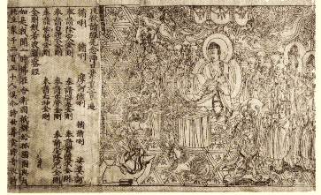
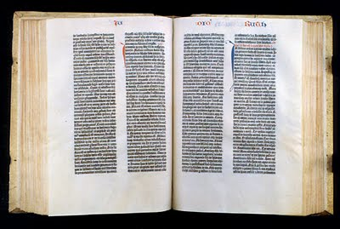
Докомпьютерная эпоха
Бумага
(1-й или начало 2-ого века н. э.)
Предполагается, что бумага была изобретена в Китае в конце первого или начале второго века нашей эры.
Широкое распространение бумага получила благодаря арабам только в 8-9 веках.

Slide 10
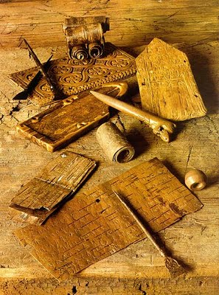
Докомпьютерная эпоха
Береста
(широкое распространение с 12 в.)
Берестяные грамоты использовались в Новогороде и были открыты учеными в 1951 году. Береста делалась из коры березы.
Тексты берестяных писем выдавливались с помощью специального инструмента — стилоса, изготовленного из железа, бронзы или кости.

Slide 11

Мини-переменка!
Notes:
В информатике информация – произвольная последовательность символов, т.е. любое слово.

Slide 12
ПОЙМАЙ КРАСНУЮ КНОПКУ
ПОЙМАЙ ГОЛУБУЮ КНОПКУ
ПОЙМАЙ ЗЕЛЕНУЮ КНОПКУ
(двойным щелчком левой кнопкой мыши)
Молодец!
Отлично!
Супер!
Notes:
В информатике информация – произвольная последовательность символов, т.е. любое слово.

Slide 13
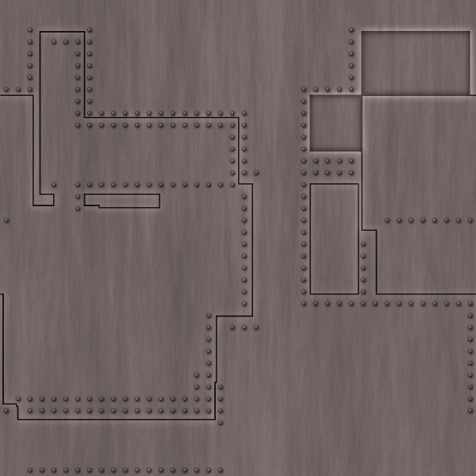
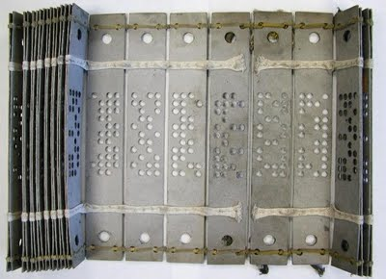
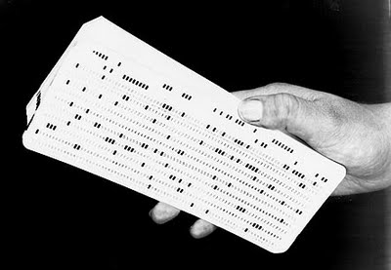
Компьютерная эпоха
Перфокарты
Первые перфокарты были созданы и использованы в 1804 году. Жозеф Мари Жаккард (Франция) использовал их для того, чтобы задавать рисунок ткани для своего ткацкого станка.

Slide 14
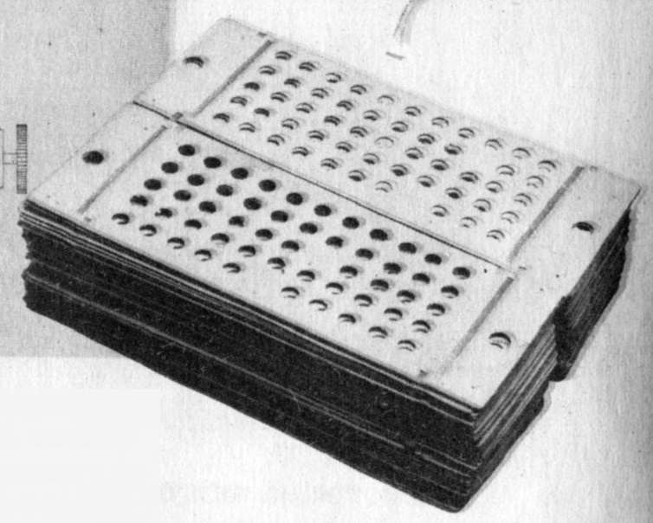
Компьютерная эпоха
Перфокарты
В 1834 году Чарльз Беббидж начал работать над Аналитической машиной, которая должна была использоваться для решения самых разнообразных математических задач.
Управление машиной предполагалось осуществлять с помощью перфокарт.

Slide 15
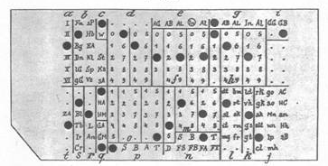
Компьютерная эпоха
Перфокарты
В 1890 году перфокарты использовались в сложном механическом устройстве (табулятор) для обработки материалов переписи населения США. Эту машину разработал
Герман Холлерит.
Данные переписи были полностью обработаны за два с небольшим года (результаты предыдущей переписи обрабатывались в течение семи лет).

Slide 16
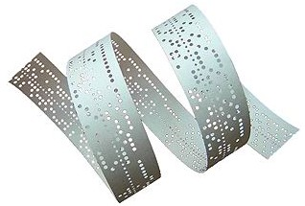
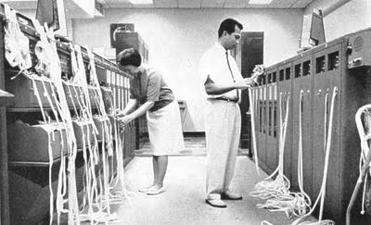
Компьютерная эпоха
Перфоленты
Перфолента впервые появилась в 1846 году и использовалась для того, чтобы посылать телеграммы.
Благодаря простоте устройств ввода/вывода, перфолента получила распространение в компьютерной технике.

Slide 17
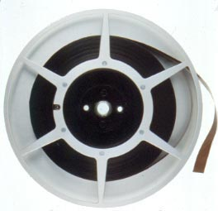
Компьютерная эпоха
Магнитная лента
В 1952 году магнитная лента была использована для хранения, записи и считывания информации в компьютере IBM System 701.

Slide 18
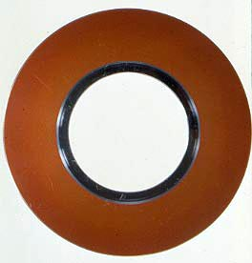
Компьютерная эпоха
Магнитный диск
Магнитный диск был изобретен в компании IBM (США) в начале 50-х годов.

Slide 19
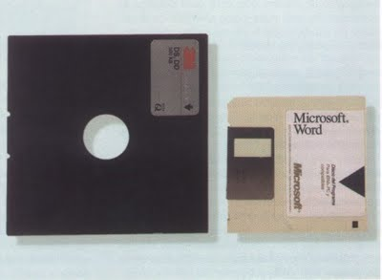
Компьютерная эпоха
Гибкий магнитный диск
Гибкий магнитный диск или дискета — портативный магнитный носитель информации, используемый для многократной записи и хранения данных сравнительно небольшого объема. Этот вид носителя был особенно распространён в 1970-х - конце 1990-х годов.
Первый гибкий диск был впервые представлен в 1969 году.

Slide 20
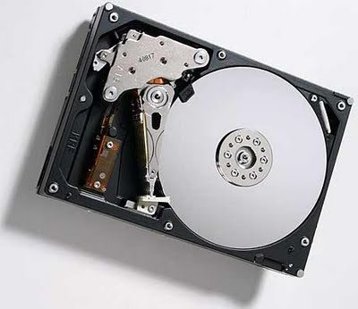
Компьютерная эпоха
Жесткий диск
Накопитель на жестких магнитных дисках (НЖМД) или винчестер изобретен в 1956 году, но продолжает использоваться и постоянно совершенствоваться.
Это энергонезависимое перезаписываемое компьютерное запоминающее устройство. Является основным накопителем данных практически во всех компьютерах.

Slide 21
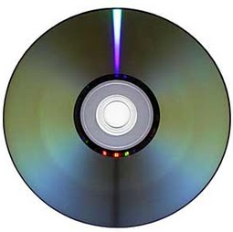
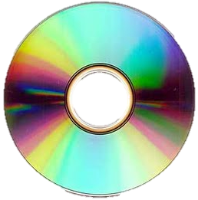
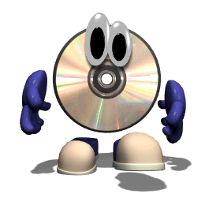
Компьютерная эпоха
Лазерные диски
Компакт-диск был разработан в 1979 году компаниями Philips и Sony. В 1982 году в Германии началось их массовое производство.
CD – Compact Disk.
DVD – Digital Video Disk.
Может быть односторонним или двухсторонним, а на каждой стороне может быть 1 или 2 рабочих слоя.

Slide 22
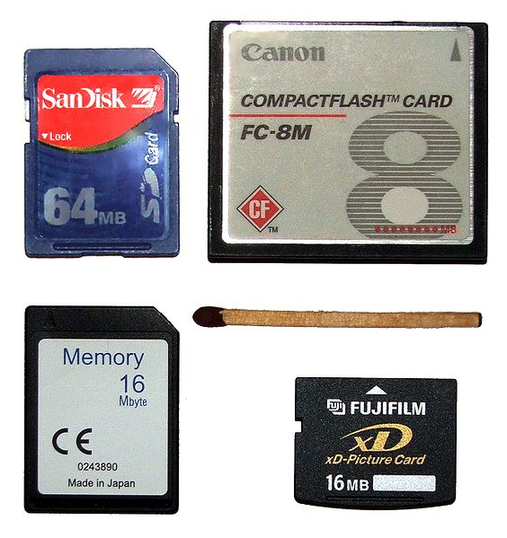
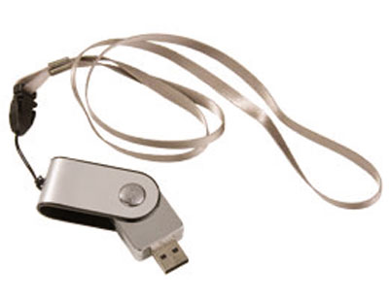
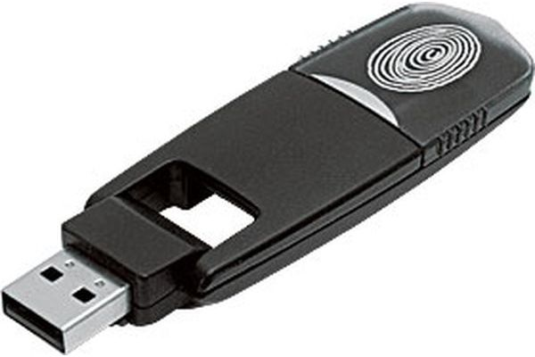
Компьютерная эпоха
Флеш-память
Флеш-память вышла в свет в 1984 г. Разработал её инженер компании Toshiba (Япония) Фудзи Масуока. Имя «флеш» было придумано коллегой Фудзи - процесс стирания содержимого памяти ему напомнил фотовспышку (англ. flash).
В настоящее время выпускается широкий ассортимент USB флеш-накопителей разных ёмкостей, форм и цветов.

Slide 23
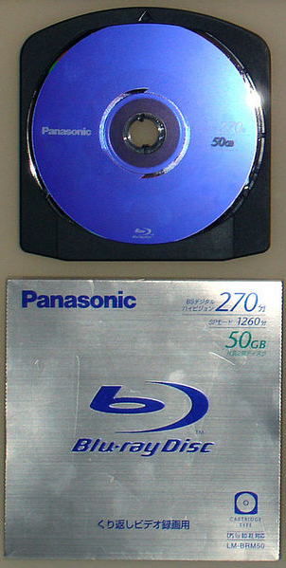
Компьютерная эпоха
Blu-ray Disc
В 2006 году был выпущен новый формат лазерных дисков Blu-ray Disc. Blu-ray (букв. «синий-луч») получил своё название от использования для записи и чтения коротковолнового (405 нм) «синего» лазера.
Диски диаметром 120 мм бывают однослойные (33 Гб) и двухслойные (66 Гб).

Slide 24
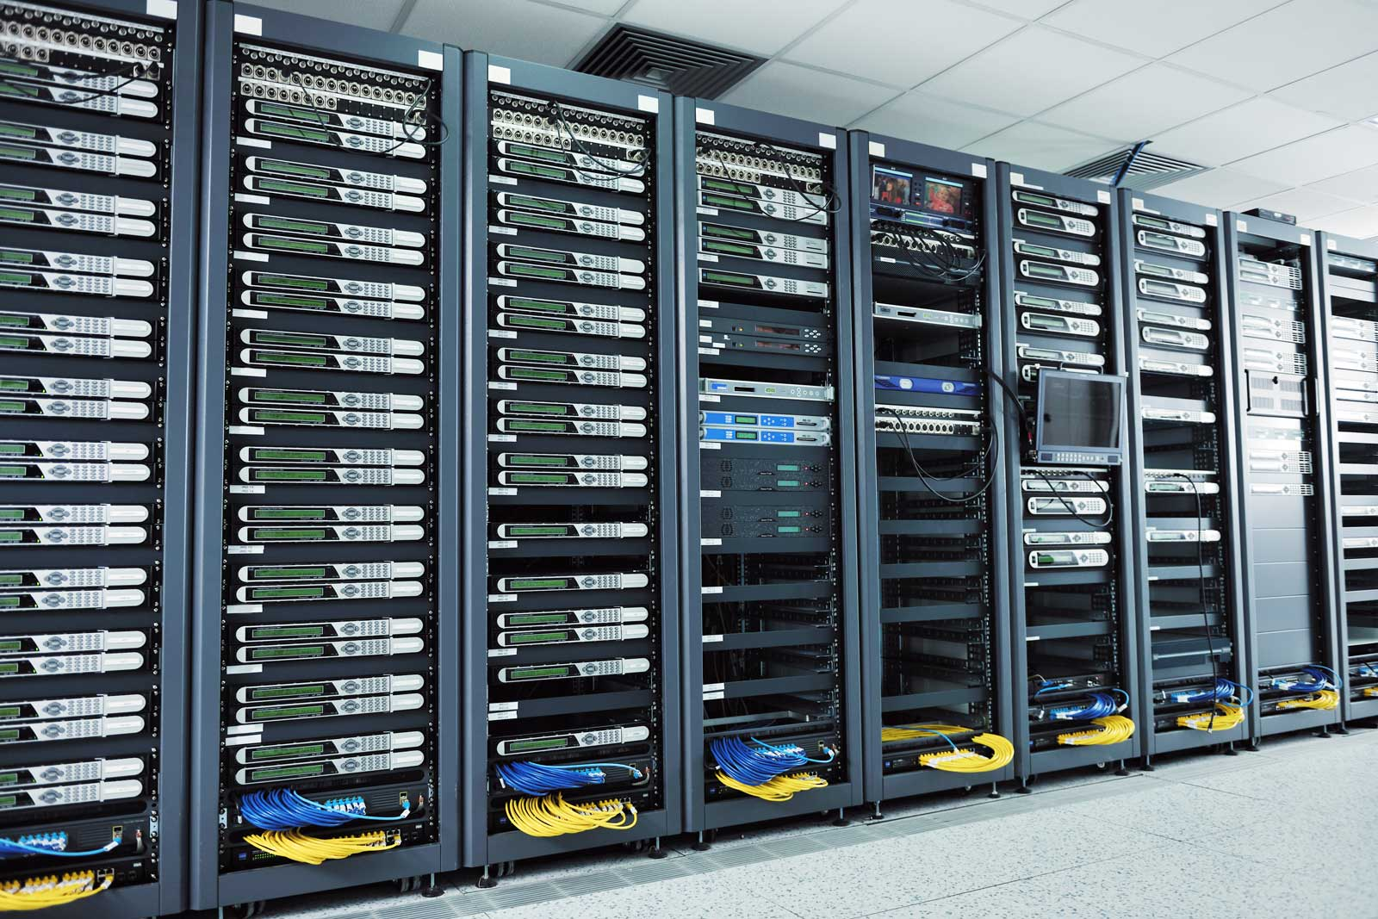
Компьютерная эпоха
Облачное хранилище
В последние годы компьютерные носители информации уступают место виртуальному хранению информации – облачному хранилищу. Сегодня легко подключить персональный компьютер к Интернету и хранить информацию на общих серверах.
Теперь, чтобы получить доступ к своим файлам, вовсе не нужен физический носитель. Для взаимодействия с данными на расстоянии достаточно войти в Интернет.

Slide 25

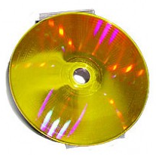
Ближайшее будущее
Голографический диск
Работы по созданию голографической памяти начались более 40 лет назад. Ряд компаний в Японии и США уже имеют законченные разработки с голографическими дисками, но они до сих пор пока не доступны для широкого использования.
Основные достоинства: больший объем памяти (до 1,6 Тб); большая скорость записи/считывания информации (120 МБ/cек); длительный срок службы (до 50 лет).

Slide 26
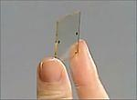
Ближайшее будущее
Голографическая карта
Компания NTT (Япония) разработала голографическую карту памяти размером с почтовую марку. Емкость карты 1 Гб, планируется увеличить ее до 10 Гб.
Первые голографические карты и устройства читающие их уже появились на рынке, но широкое распространение ждет их только в ближайшем будущем.
Голографическая технология имеет неоспоримые преимущества, но ее дороговизна сдерживает массовое использование этой технологии на пользовательском рынке.

Slide 27
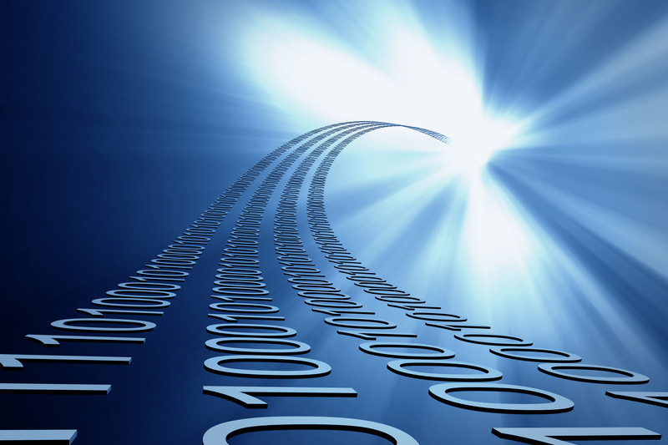
Далекое будущее
Люди никогда не останавливаются на достигнутом. И сегодня ученые работают над новыми перспективными и необычными видами компьютерной памяти:
память на ДНК,
молекулярная память,
спинтронная память,
флешки на квантовых точках,
магниторезистивная память.

Slide 28
Пройди тест
Notes:
В информатике информация – произвольная последовательность символов, т.е. любое слово.

Slide 29
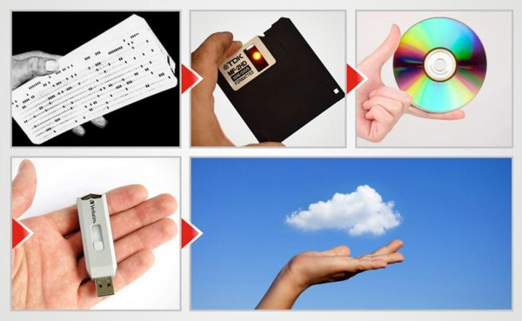
Какое растение использовали для изготовления папируса?
Растение семейства Осоковые.
Растение семейства Рогозовые.
Растение семейства Сложноцветные.
Неверно
Неверно

Slide 30
Первыми носителями информации были
Древние книги.
Камни и стены пещер.
Глиняные таблички.
Неверно
Неверно

Slide 31
Из коры какого дерева делалась береста?
1. Осина.
2. Берёза.
3. Дуб.
Неверно
Неверно

Slide 32
От названия чего произошло слово пергамент?
1. Растения.
2. Дерева.
3. Города.
Неверно
Неверно

Slide 33
В какой стране изобрели бумагу?
1. Китай.
2. Япония.
3. Индия.
Неверно
Неверно

Slide 34
Первыми компьютерными носителями информации были?
1. Перфоленты.
2. Перфокарты.
3. Магнитная лента.
Неверно
Неверно

Slide 35
Что такое НЖМД?
1. Процессор.
2. Винчестер.
3. Кулер.
Неверно
Неверно

Slide 36
Как называется место виртуального хранения информации?
1. Виртуальная база.
2. Интернет склад.
3. Облачное хранилище.
Неверно
Неверно

Slide 37
Когда вышла в свет флеш-память?
1. В 1989 году.
2. В 1984 году.
3. В 1991 году.
Неверно
Неверно

Slide 38
Молодец!

Slide 39
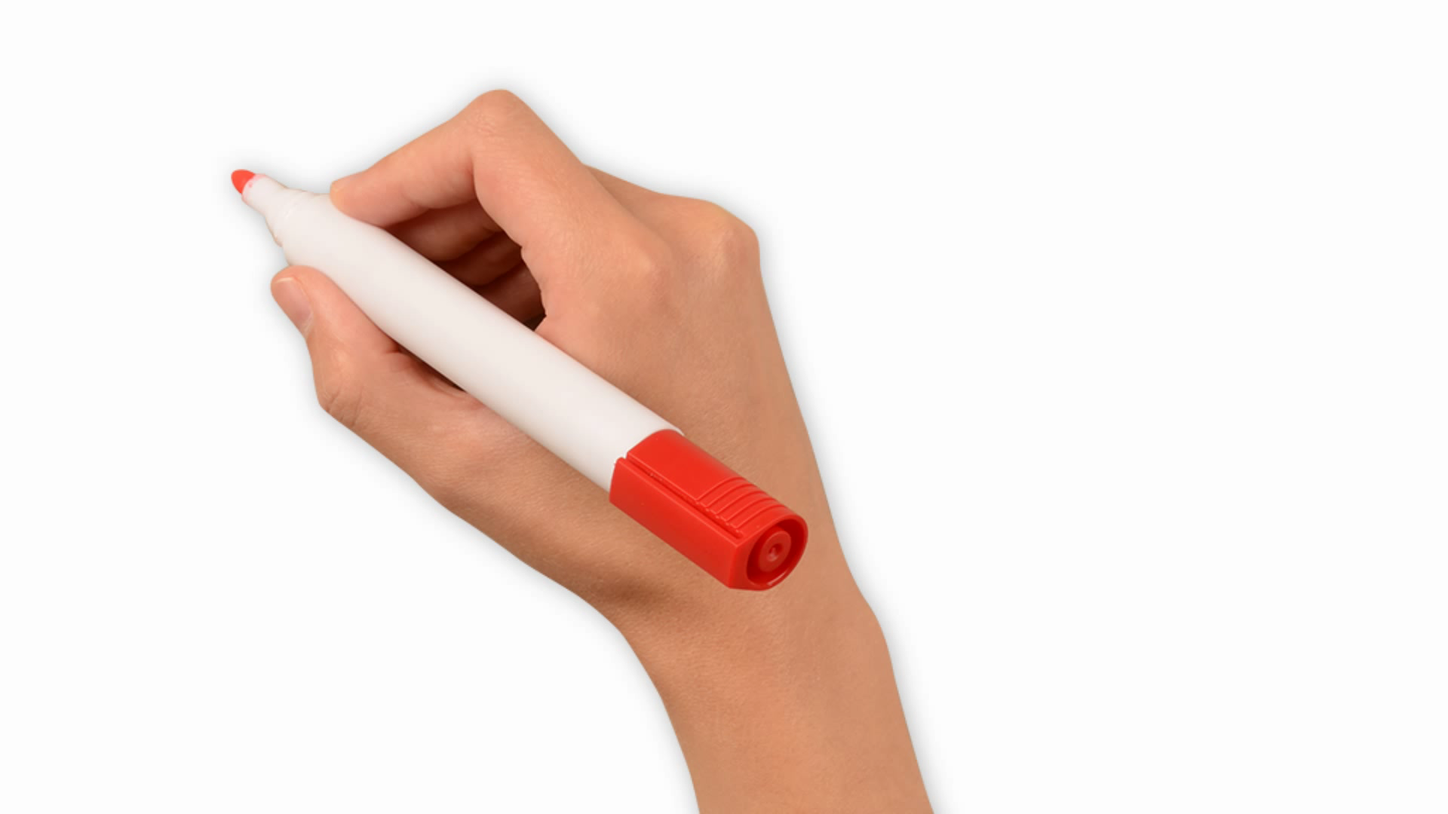
Автор презентации: Васильева Н.А.
Компьютерная секция ДДюТ
2017 г.

